Slide 1
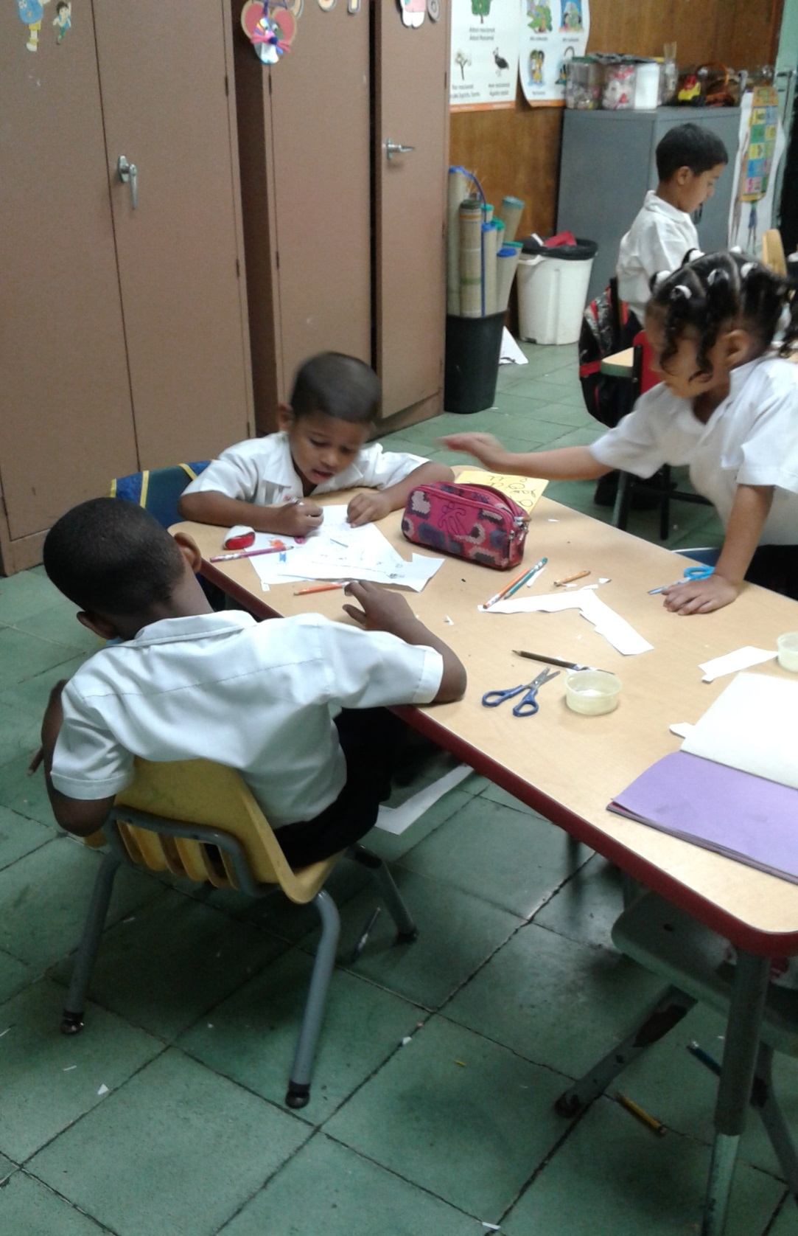
TEORÍA SOCIO HISTÓRICA DE LEV VYGOTSKY
PORTAL EDUCA PANAMÁ.

Slide 2
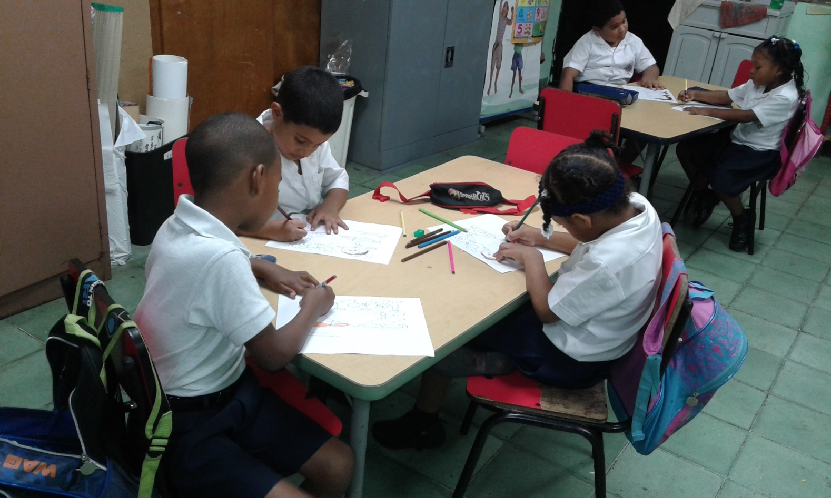
Una aproximación a la teoría socio histórica de Vygotsky

Slide 3

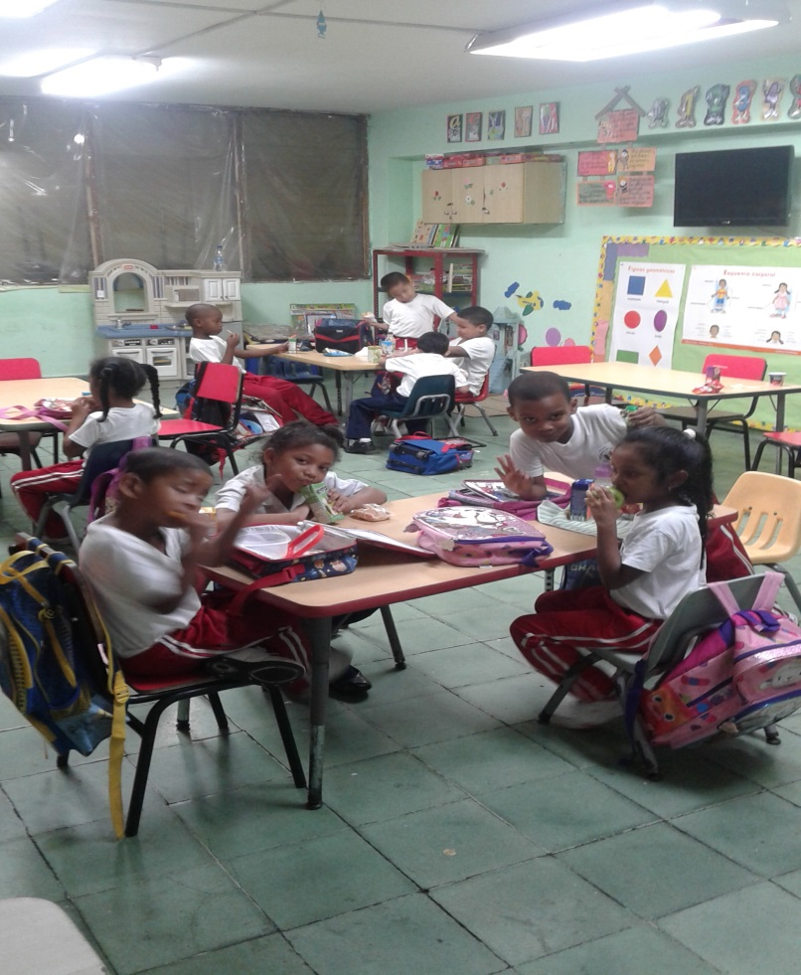
La contribución de Vygotsky
El sujeto es un ser eminentemente social, y esto le permite desarrollar nuevos saberes.

Slide 4
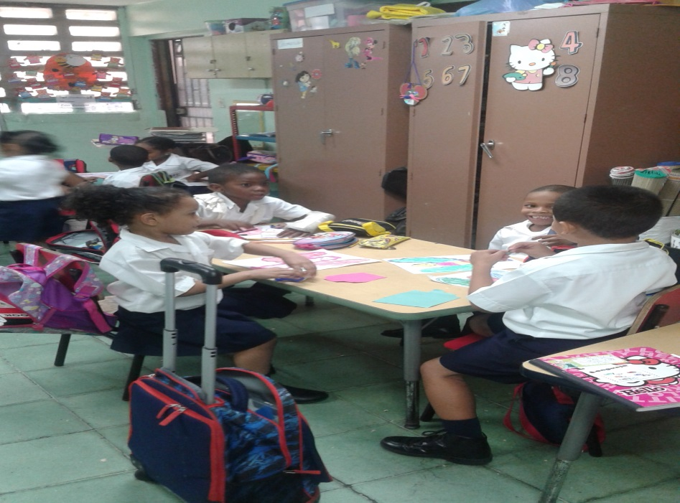
El aprendizaje precede al desarrollo. Vygotsky estaba convencido de que la asimilación de las actividades sociales y culturales eran la clave del desarrollo humano y que la asimilación era lo que distinguía a los hombres de los animales.

Slide 5
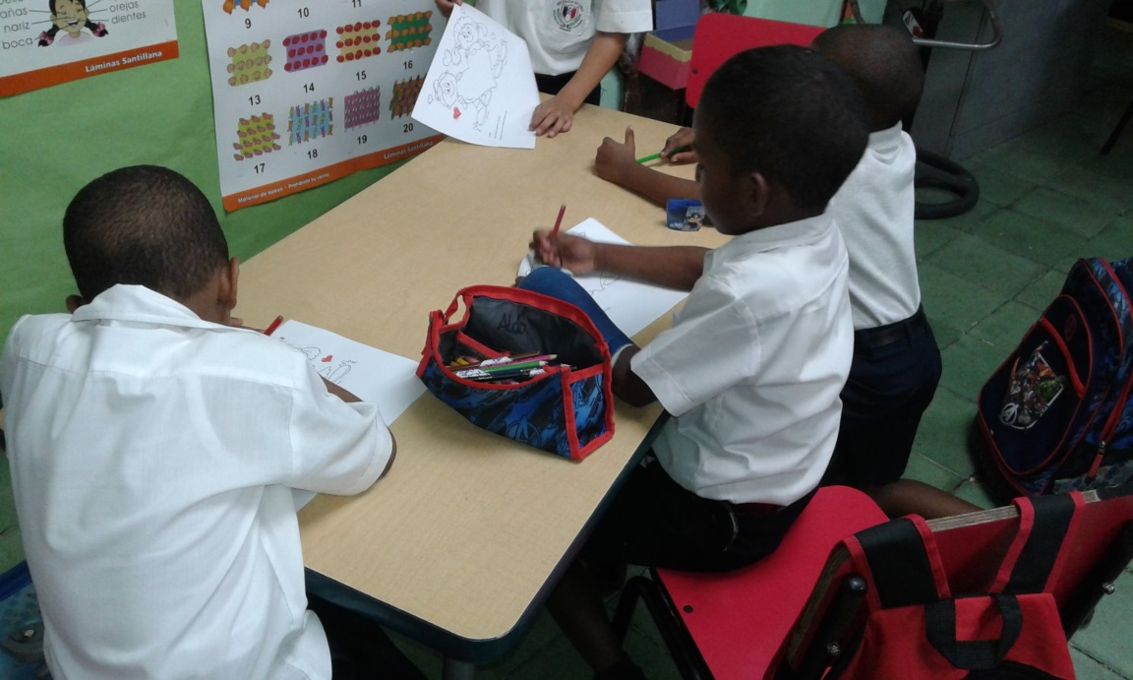
Teoría de Vygotsky
Para Vygotsky el aprendizaje y desarrollo establecen un vínculo. El individuo responde a sus características genéticas propias del desarrollo para lograr aprender en medio del contexto sociocultural donde se desenvuelve.

Slide 6
Teoría de Vigotsky
Es el precursor de la teoría sociocultural. La persona no aprende aislada de la sociedad. Es aquí donde interviene la zona de desarrollo próximo y la zona de desarrollo potencial.
En la zona de desarrollo potencial el niño aprende por el mismo a través de una serie de actividades.
En la zona de desarrollo próximo: el niño aprende con la ayuda e interacción con otros.

Slide 7
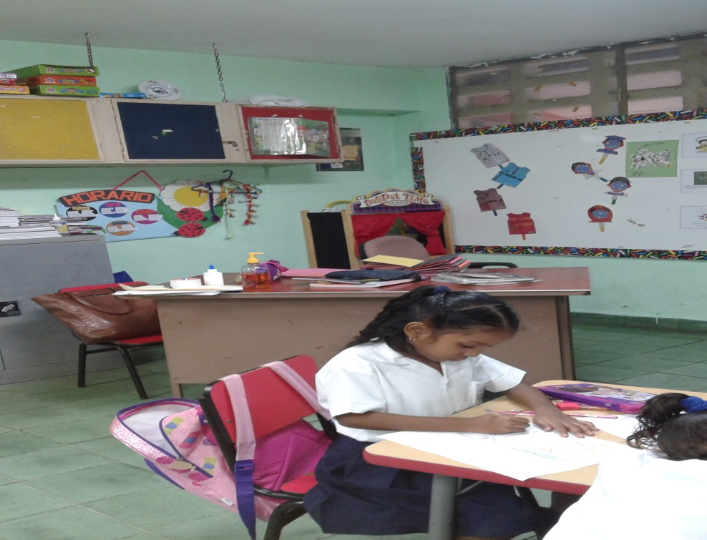
El Andamiaje
Mediante este proceso el niño adquiere el aprendizaje a través de la guía de un adulto que le impulsas a ir más allá de la zona de desarrollo próximo. Es decir, es un eslabón en que el niño organiza una serie de conceptos que le permiten desarrollar procesos lógicos.

Slide 8
LA LEY DE LA DOBLE FORMACIÓN
“En el desarrollo cultural del niño toda función aparece dos veces: primero a nivel social, y más tarde, a nivel individual; primero entre personas (interpsicológica), y después, en el interior del propio niño (intrapsicológica). Esto puede aplicarse igualmente a la atención voluntaria, a la memoria lógica y a la formación de conceptos. Todas las funciones superiores se originan como relaciones entre seres humanos” (vygotsky, L. Pensamiento y Lenguaje .pag.94)

Slide 9

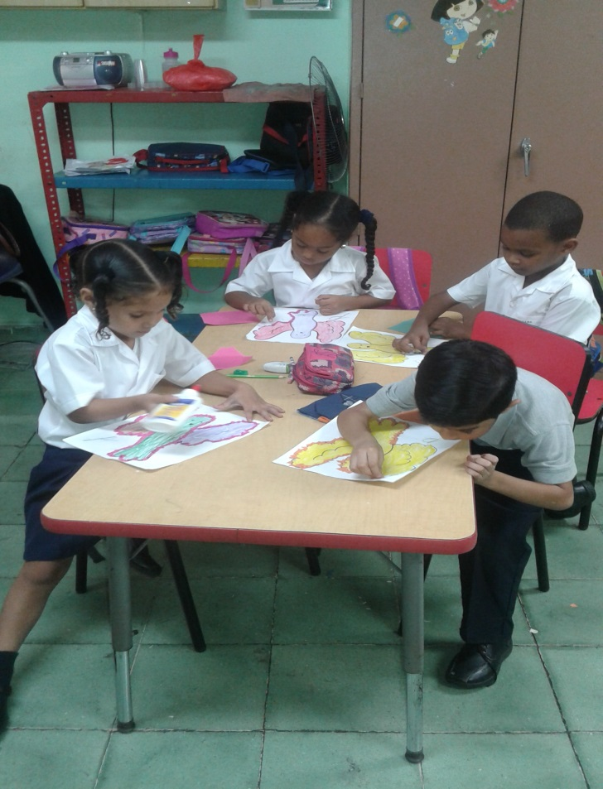
El lenguaje es transmitido por los adultos a los niños, podemos decir que es el instrumento por excelencia.

Slide 10
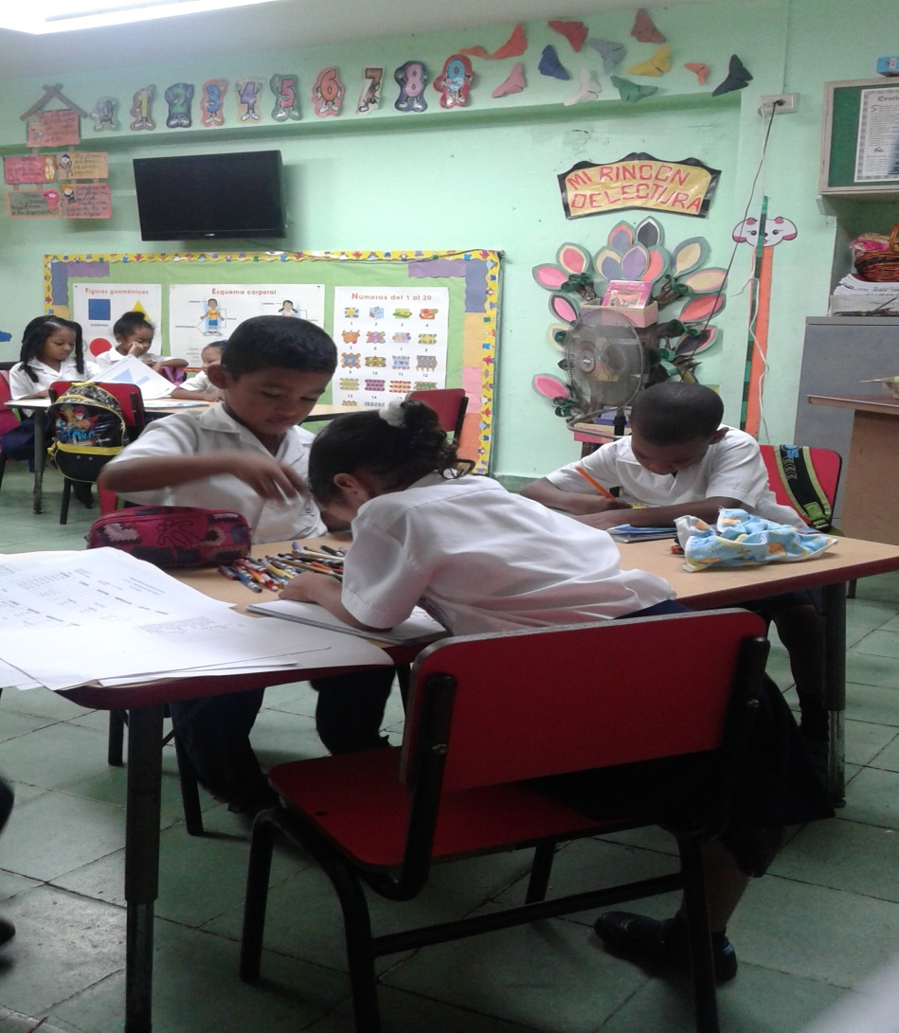
El Lenguaje
Además el lenguaje está relacionado al pensamiento, es decir a un proceso mental.

Slide 11
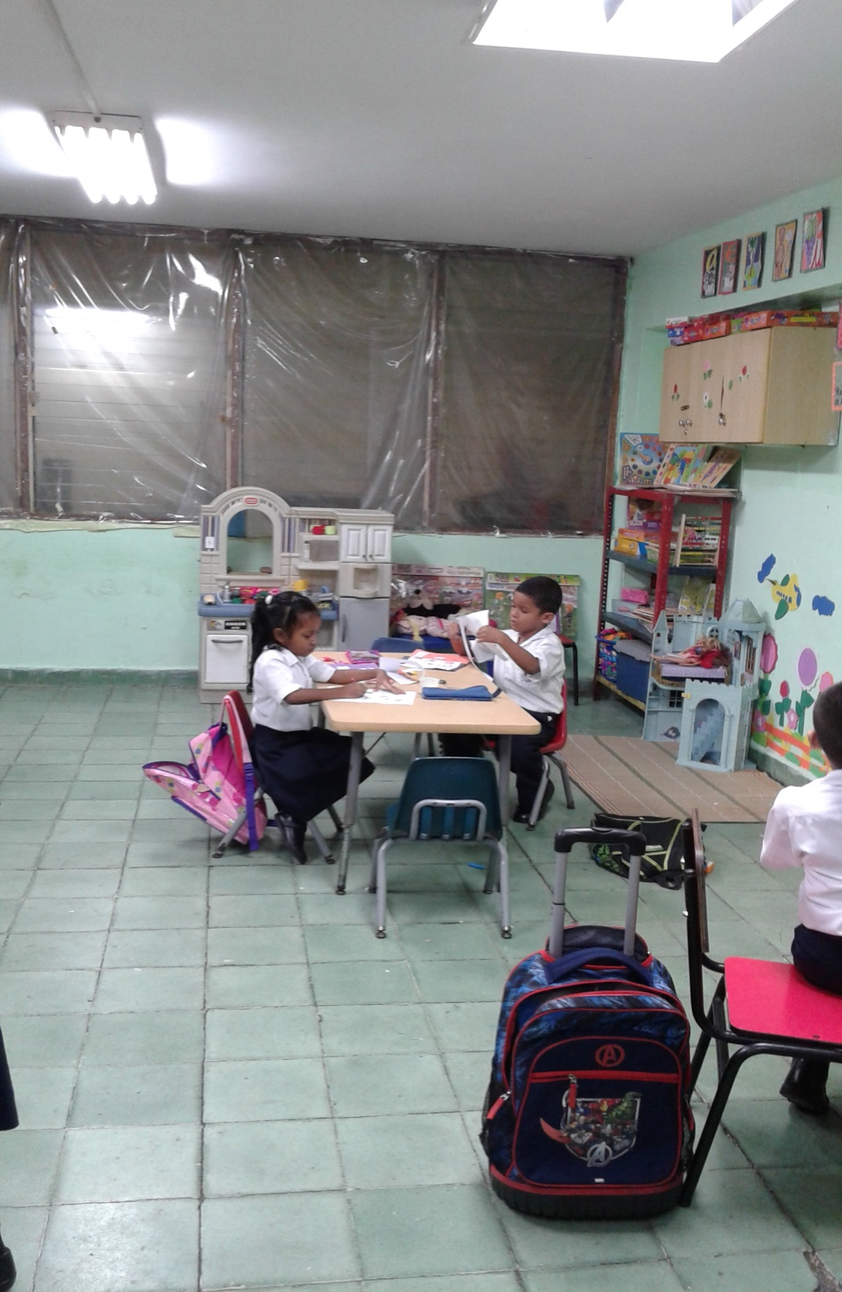
Teoría de Piaget y Vygotsky
Diferencias

Slide 12
PARA PIAGET EL CONOCIMIENTO
PARA VYGOTSKY EL CONOCIMIENTO
Se fundamenta el la interacción social.
El lenguaje
La lectura
La escritura
Los cálculos.
Manipulación de objetos.
Es un proceso constructivo.
Calcular.
Analizar
Comparar
Ordenar
Clasificar
Escuchar música.

Slide 13
Estrategias para enseñar según Vigotsky
Promover el diálogo y la comunicación en los alumnos; ya que el lenguaje es una herramienta poderosa en el desarrollo humano.
El trabajo colaborativo es esencial y permite poner en práctica las diversas habilidades del ser humano al trabajar en equipo.

